Slide 1


Slide 2
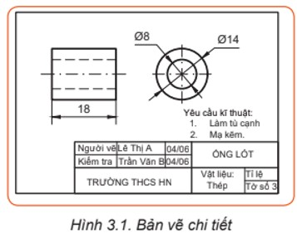
Hình 3.1 là một bản vẽ chi tiết, em hãy cho biết trên bản vẽ đó có những gì?

Slide 3
Các thông tin về bản vẽ:
- Bảng tên:
+ Ngày vẽ: 04/06, người vẽ Lê Thị A
+ Ngày kiểm tra: 04/06, người kiểm tra Trần Văn B
+ Vật liệu: thép
+ Tờ số 3
- Hình biểu diễn:
+ Hình chiếu đứng và hình chiếu cạnh.
- Kích thước:
+ Đường kính vòng ngoài: 14 mm
+ Đường kính vòng trong: 8 mm
- Yêu cầu kĩ thuật:
+Làm tù cạnh và mạ kẽm

Slide 4


Slide 5


Slide 6
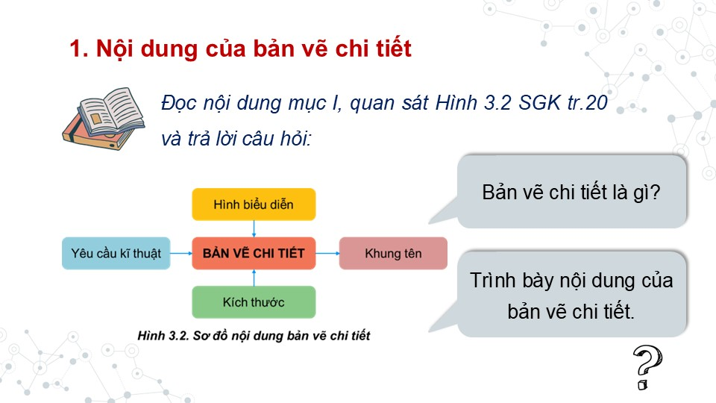

Slide 7
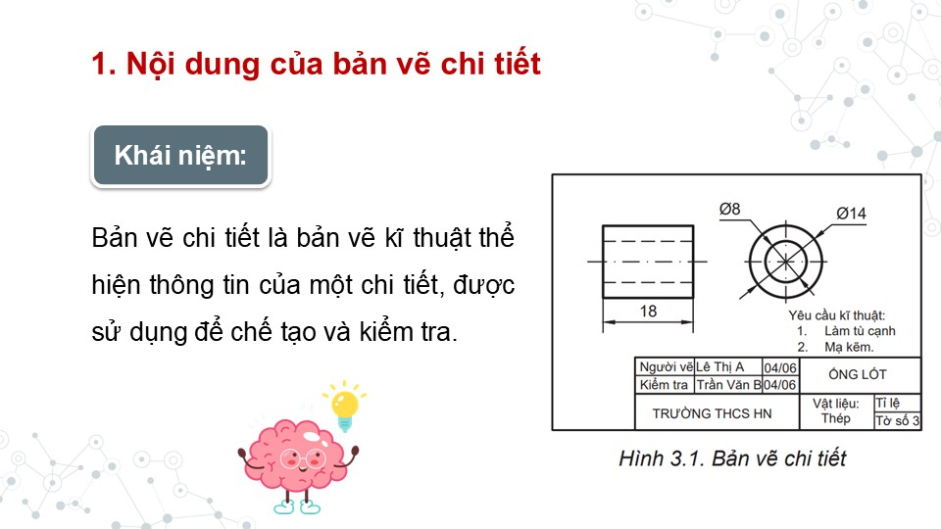

Slide 8

Hình 3.2. Sơ đồ nội dung bản vẽ chi tiết

Slide 9
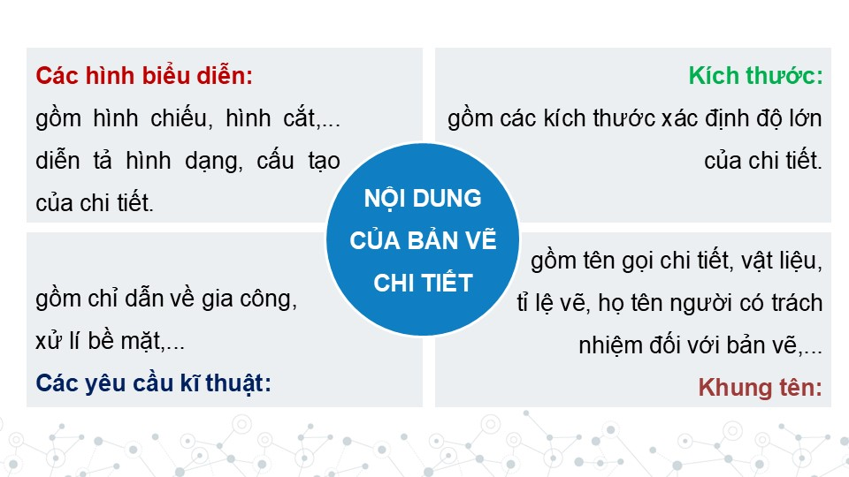

Slide 10
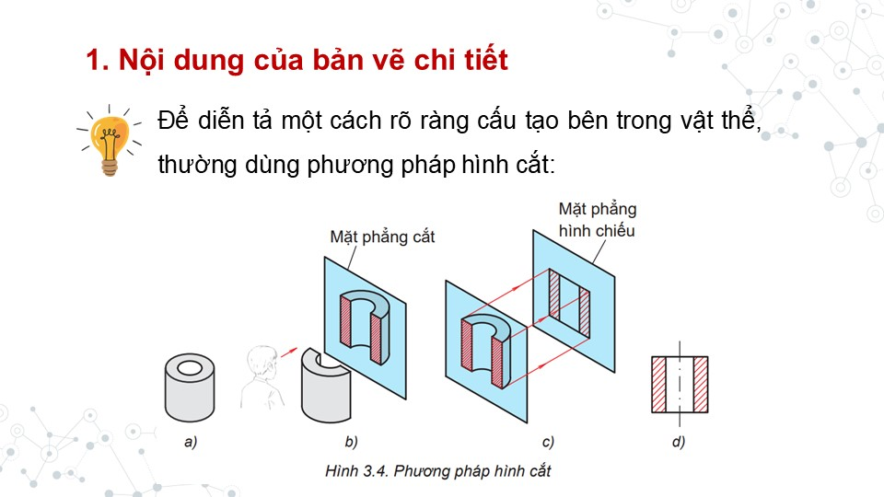

Slide 11
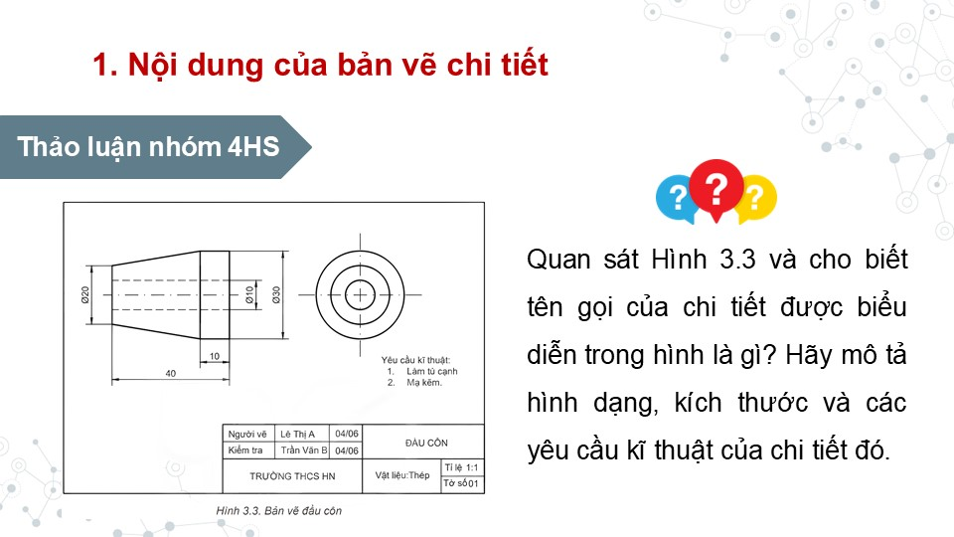

Slide 12
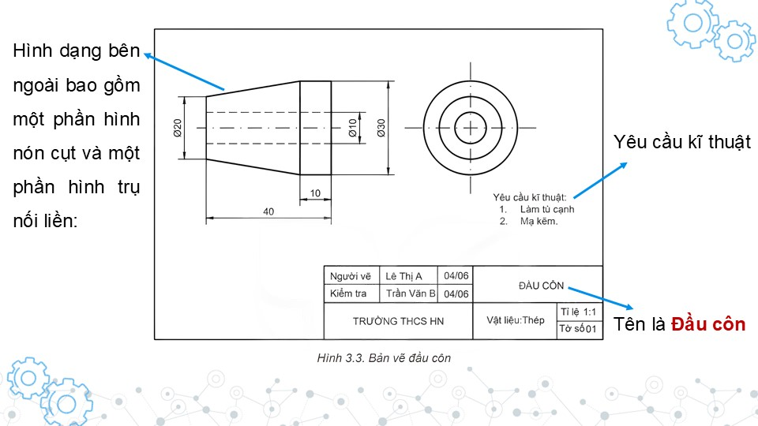

Slide 13
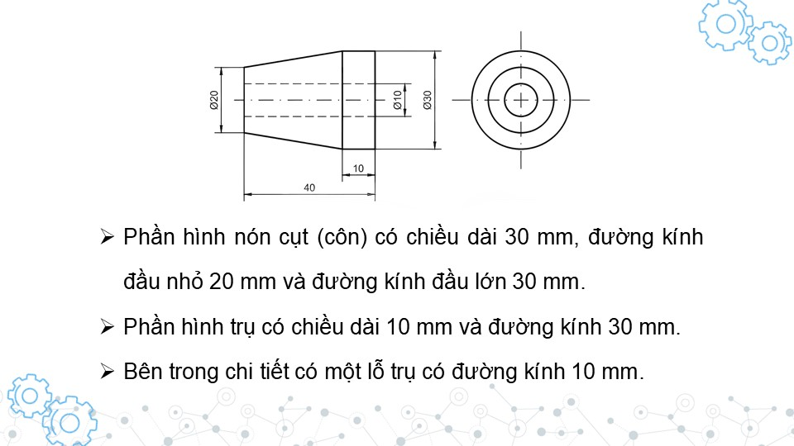

Slide 14
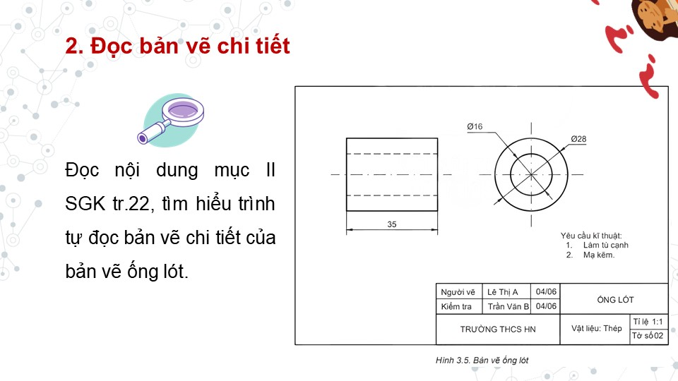

Slide 15
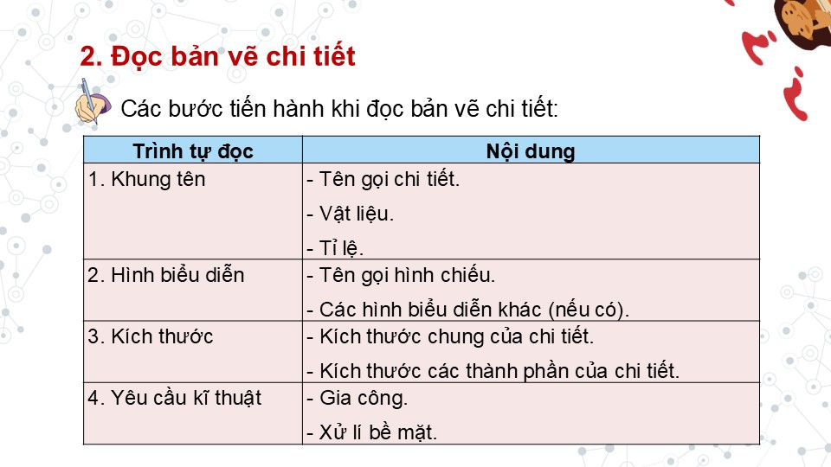

Slide 16
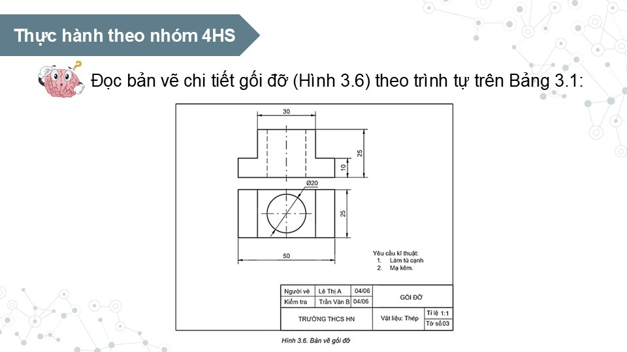

Slide 17
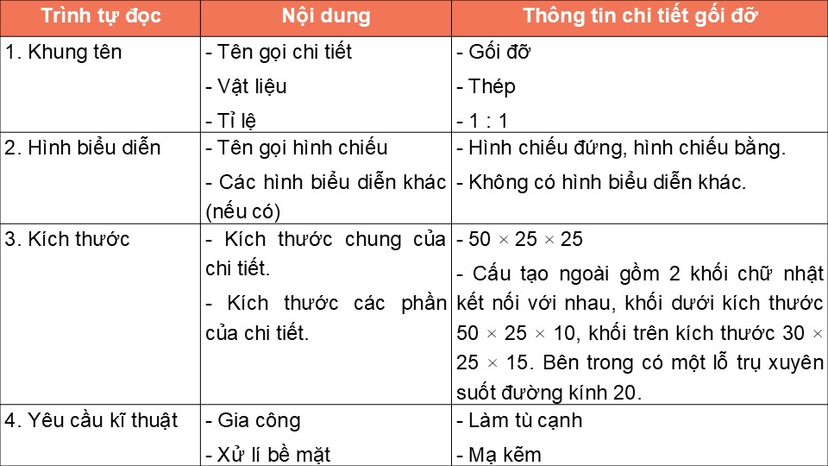

Slide 18
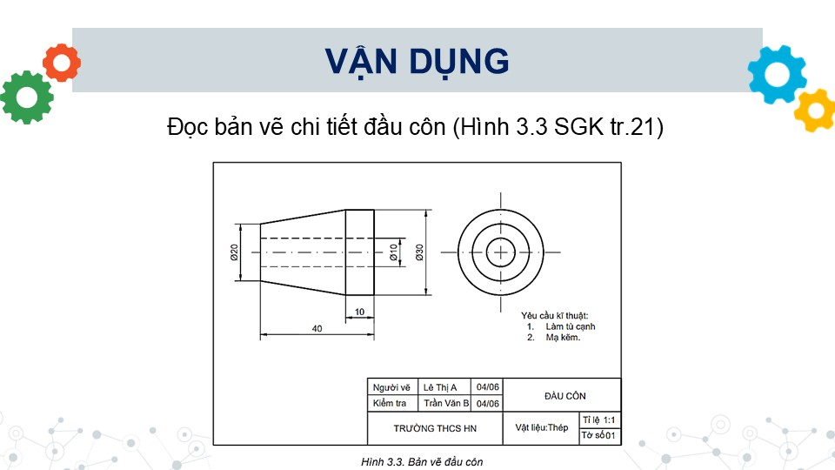

Slide 19
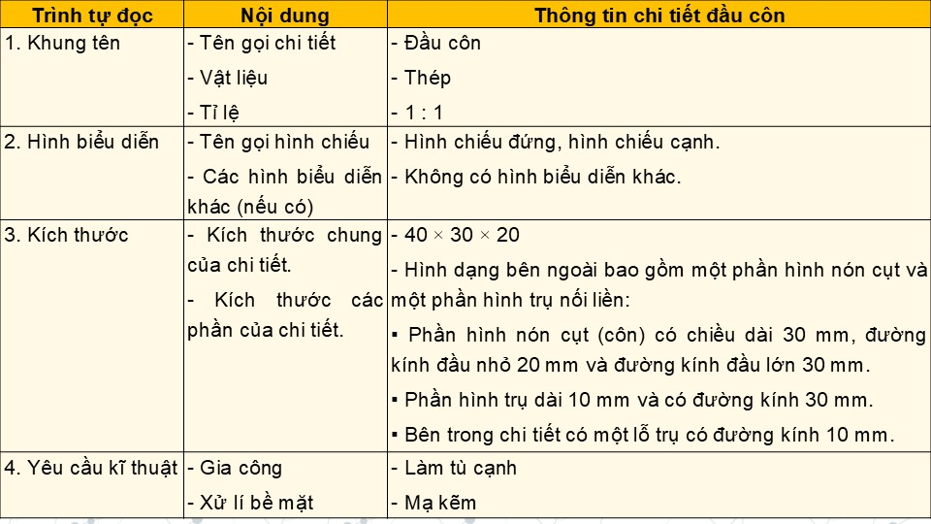

Slide 20
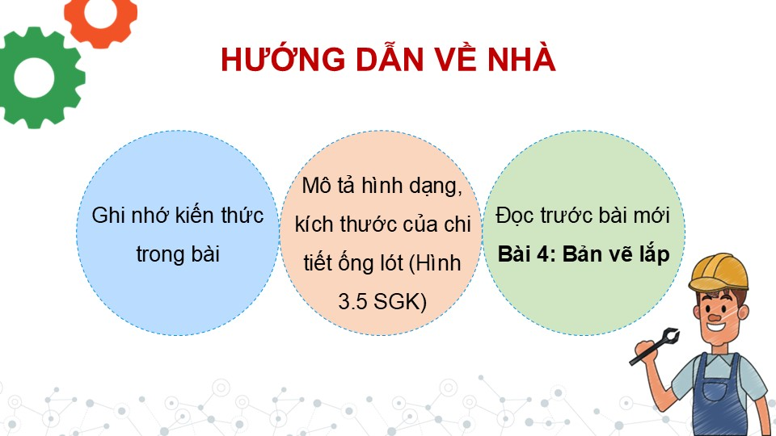

Slide 21


